Slide 1

TOÁN 3
Tập 1
Tuần 5
Bài 13: Luyện tập

Slide 2


Ấn để đến trang sách

Slide 3

TRÒ CHƠI
TRUYỀN ĐIỆN
Luật chơi: Học sinh theo thứ tự trả lời các phép tính mà giáo viên đưa ra.

Slide 4

Ấn để đến trang sách

Slide 5
















a) Tính nhẩm
1
$$\text{4}×\text{4}=$$
$$\text{16}$$
$$\text{5}×\text{2}=$$
$$\text{10}$$
$$\text{2}×\text{8}=$$
$$\text{16}$$
$$\text{6}×\text{6}=$$
$$\text{36}$$
$$\text{8}×\text{10}=$$
$$\text{80}$$
$$\text{3}×\text{9}=$$
$$\text{27}$$
$$\text{7}×\text{3}=$$
$$\text{21}$$
$$\text{9}×\text{5}=$$
$$\text{45}$$

Slide 6
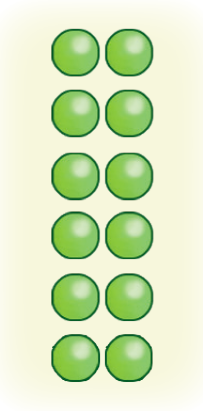

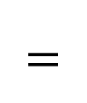



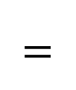
1
b) Nêu hai phép nhân thích hợp với mỗi hình
?
$$×$$
?
$$=$$
?
2
6
$$\text{1}\text{2}$$
?
$$×$$
?
$$=$$
?
6
2
$$\text{1}\text{2}$$

Slide 7
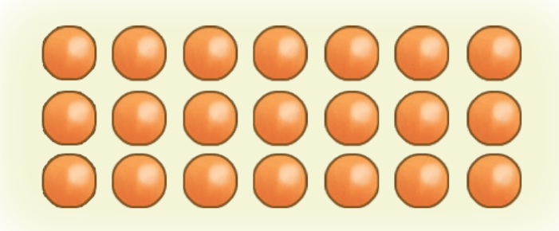

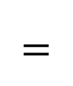



1
b) Nêu hai phép nhân thích hợp với mỗi hình
?
$$×$$
?
$$=$$
?
3
7
$$\text{21}$$
?
$$×$$
?
$$=$$
?
7
3
$$\text{21}$$

Slide 8
















Tính nhẩm
2
$$\text{4}×\text{1}=$$
$$\text{4}$$
$$\text{9}×\text{1}=$$
$$\text{9}$$
$$\text{1}×\text{7}=$$
$$\text{7}$$
$$\text{5}×\text{1}=$$
$$\text{5}$$
$$\text{1}×\text{4}=$$
$$\text{4}$$
$$\text{1}×\text{9}=$$
$$\text{9}$$
$$\text{7}×\text{1}=$$
$$\text{7}$$
$$\text{1}×\text{5}=$$
$$\text{5}$$
Số nào nhân với 1 cũng có kết quả bằng chính số đó.

Slide 9
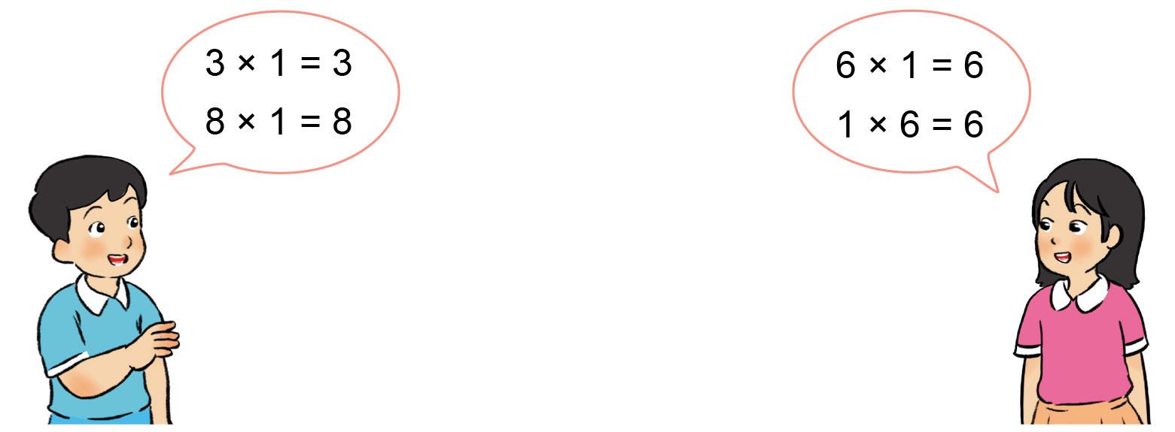
2
Lấy ví dụ tương tự rồi chia sẻ với bạn.

Slide 10
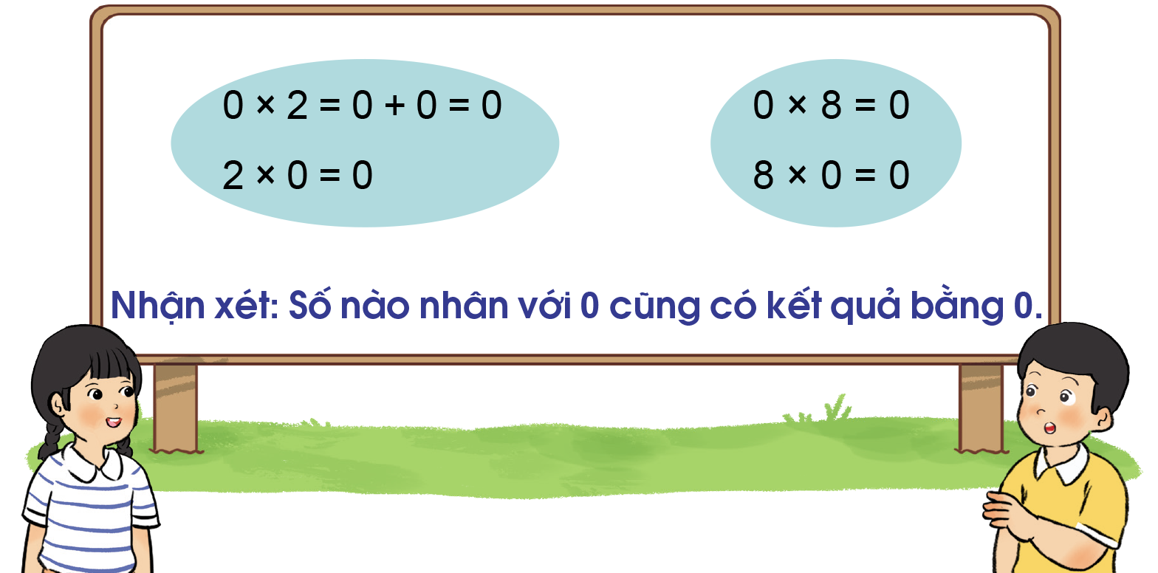
3
Đọc nội dung sau và thảo luận với bạn:

Slide 11




3
Đọc nội dung sau và thảo luận với bạn:
Ví dụ
$$\text{0}×\text{3}=\text{0}$$
$$\text{0}×\text{4}=\text{0}$$
$$\text{3}×\text{0}=\text{0}$$
$$\text{4}×\text{0}=\text{0}$$

Slide 12



JACK TÌM KHO BÁU

Slide 13

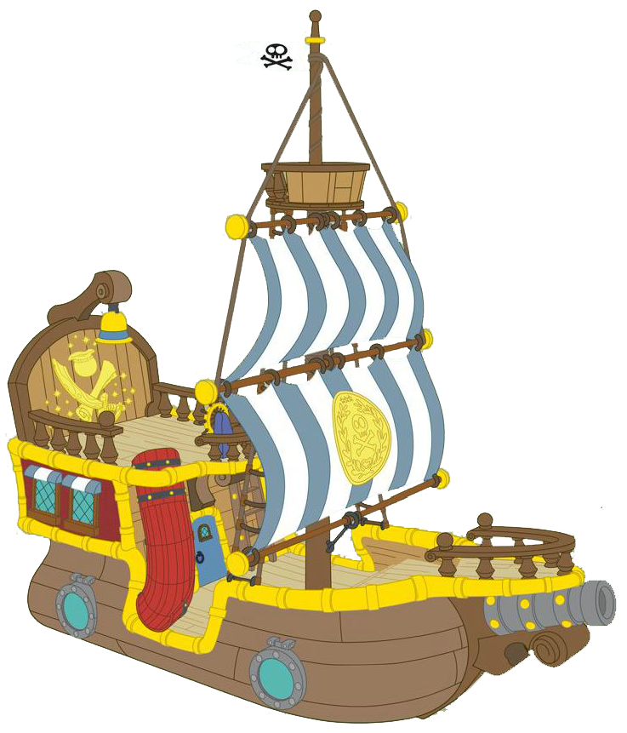


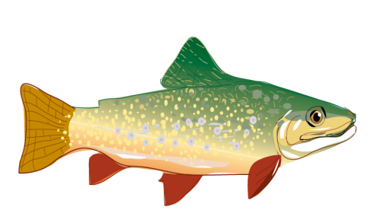

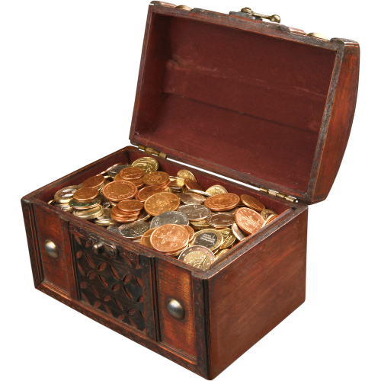
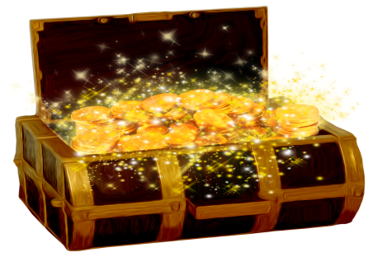
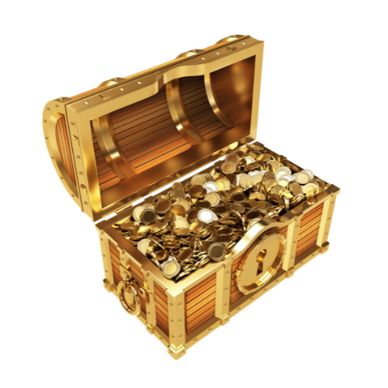



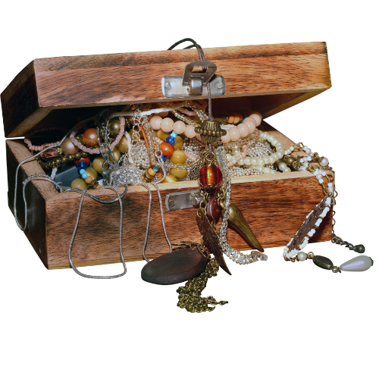
Phần tiếp theo
Notes:
Hướng dẫn:
GV click vào các rương, hòm kho báu để hiện câu hỏi.
Click vào phần tiếp theo để sang phần tiếp theo

Slide 14

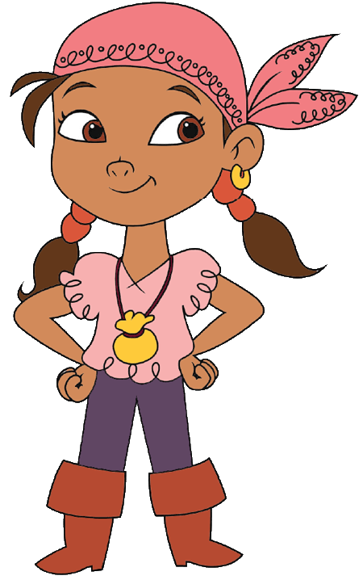

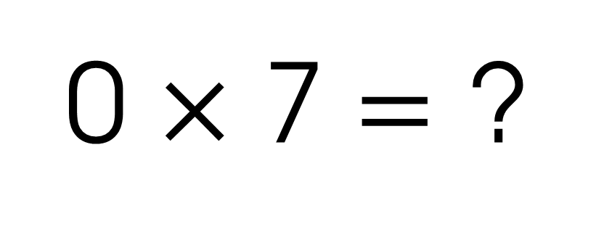
0 $×$ 7 $=$ ?
0
Notes:
Click vào Jack để quay trở về trang chính

Slide 15
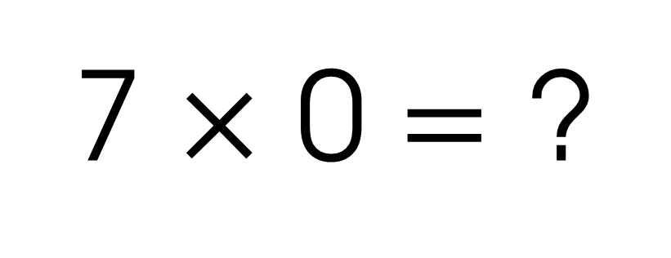
7 $×$ 0 $=$ ?
0
Notes:
Click vào Jack để quay trở về trang chính

Slide 16
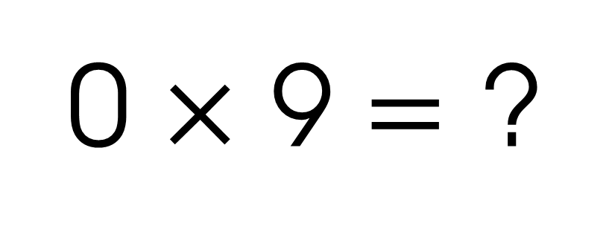
0 $×$ 9 $=$ ?
0
Notes:
Click vào Jack để quay trở về trang chính

Slide 17
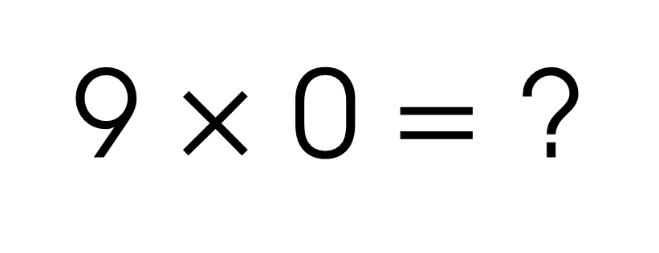
9 $×$ 0 $=$ ?
0
Notes:
Click vào Jack để quay trở về trang chính

Slide 18
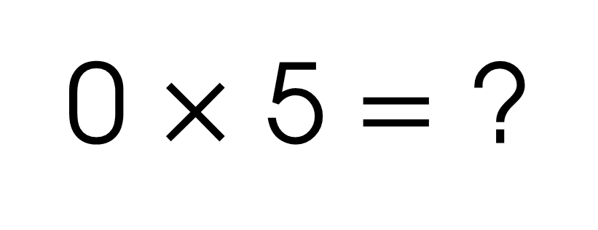
0 $×$ 5 $=$ ?
0
Notes:
Click vào Jack để quay trở về trang chính

Slide 19
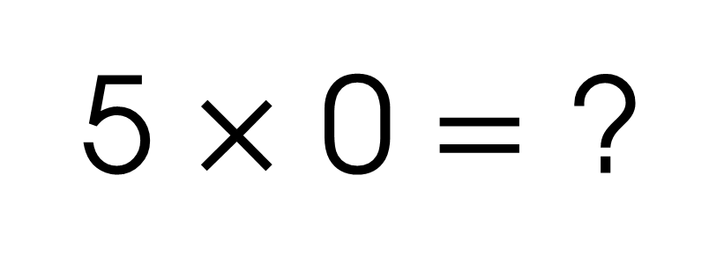
5 $×$ 0 $=$ ?
0
Notes:
Click vào Jack để quay trở về trang chính

Slide 20
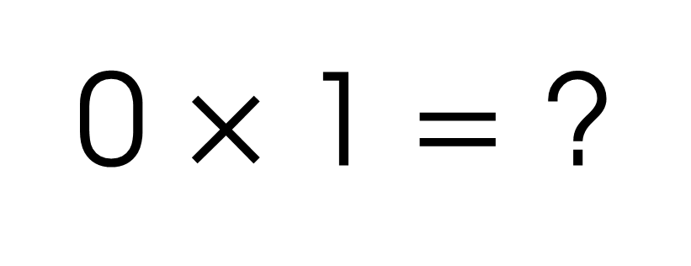
0 $×$ 1 $=$ ?
0
Notes:
Click vào Jack để quay trở về trang chính

Slide 21
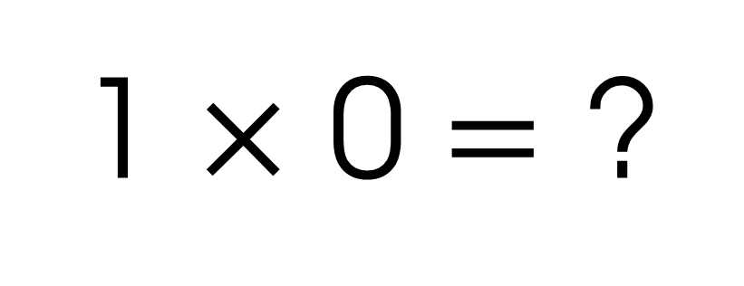
1 $×$ 0 $=$ ?
0
Notes:
Click vào Jack để quay trở về trang chính

Slide 22
HOẠT ĐỘNG CẶP ĐÔI
Lấy ví dụ tương tự rồi chia sẻ với bạn.

Slide 23

Ấn để đến trang sách

Slide 24
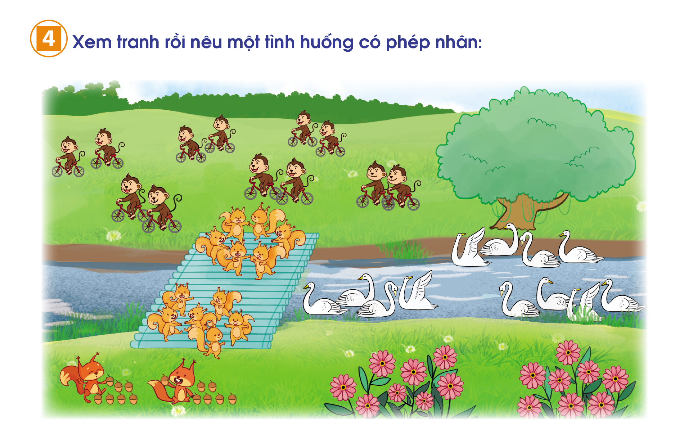
4
Xem tranh rồi nêu tình huống với phép nhân

Slide 25
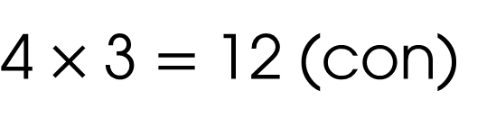
4
Xem tranh rồi nêu tình huống với phép nhân
Trên hồ có 3 nhóm thiên nga, mỗi đàn có 4 con. Hỏi trên hồ có tất cả bao nhiêu con thiên nga?
$\text{4}×\text{3}=\text{12}$ (con)

Slide 26
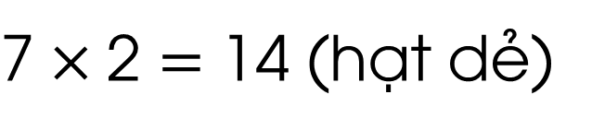
4
Xem tranh rồi nêu tình huống với phép nhân
Bên bờ sông có 2 con sóc đang ăn hạt dẻ, mỗi con ăn 7 hạt. Hỏi 2 con sóc đó ăn hết tất cả bao nhiêu hạt dẻ?
$\text{7}×\text{2}=\text{14}$ (hạt dẻ)

Slide 27
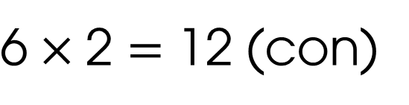
4
Xem tranh rồi nêu tình huống với phép nhân
Trên cầu có 2 bầy sóc đang vui chơi, mỗi bầy có 6 con sóc. Hỏi có tất cả bao nhiêu con sóc?
$\text{6}×\text{2}=\text{12}$ (con)

Slide 28
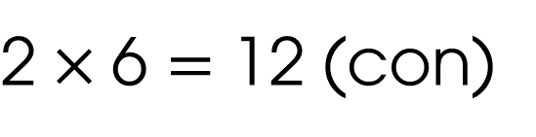
4
Xem tranh rồi nêu tình huống với phép nhân
Bên bờ sông, có 6 nhóm khỉ đang đi xe đạp, mỗi cặp khỉ có 2 con. Hỏi 6 cặp khỉ có tất cả bao nhiêu con?
$\text{2}×\text{6}=\text{12}$ (con)

Slide 29
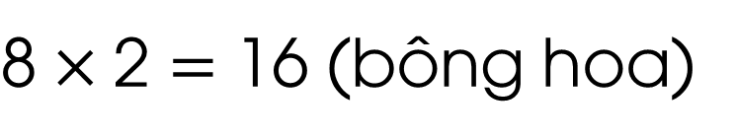
4
Xem tranh rồi nêu tình huống với phép nhân
Bên bờ sông có 2 khóm hoa, mỗi khóm có 8 bông hoa. Hỏi 2 khóm đó có tất cả bao nhiêu bông hoa?
$\text{8}×\text{2}=\text{16}$ (bông hoa)

Slide 30

Để có thể làm tốt các bài tập trên, em nhắn bạn điều gì?
Qua bài học hôm nay, em biết thêm được điều gì?

Slide 31
HƯỚNG DẪN VỀ NHÀ
Ôn lại kiến thức đã học
Hoàn thành bài tập trong SBT
Đọc trước bài: Luyện tập
(tiếp theo)

Slide 32


Slide 33



Để kết nối cộng đồng giáo viên và nhận thêm nhiều tài liệu giảng dạy,
mời quý thầy cô tham gia Group Facebook
theo đường link:
Hoc10 – Đồng hành cùng giáo viên tiểu học
Hoặc truy cập qua QR code

